Slide 1
Přežije venkov 21. století?
Michael Kalista, Jan Tesař, Adam Přibyl

Slide 2
ANO

Slide 3
Smíchovská střední průmyslová škola
Spolupracuje kolem 40 absolventů školy
IT oddělení, PR oddělení, HR oddělení, Projektové oddělení
Konzultanti studentských a maturitních projektů
Vyučující odborných předmětů
Vytváření studentských projektových týmů

Slide 4
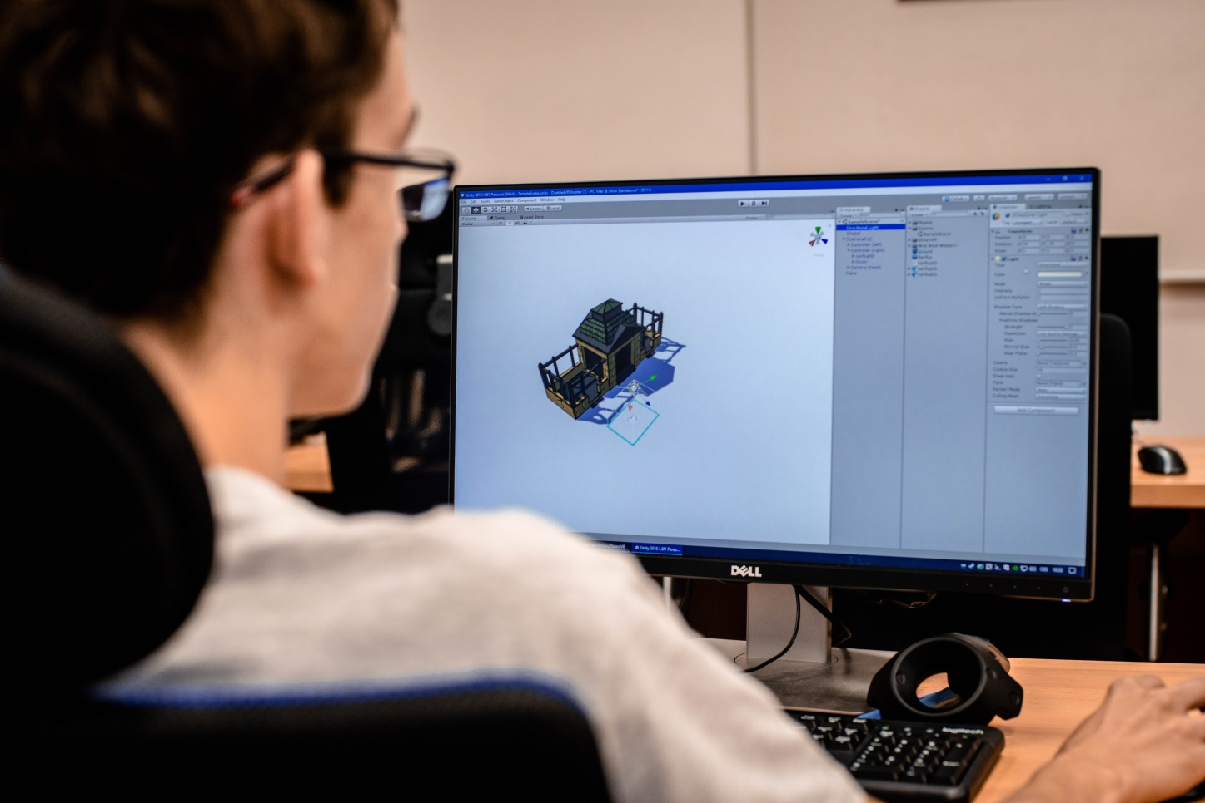
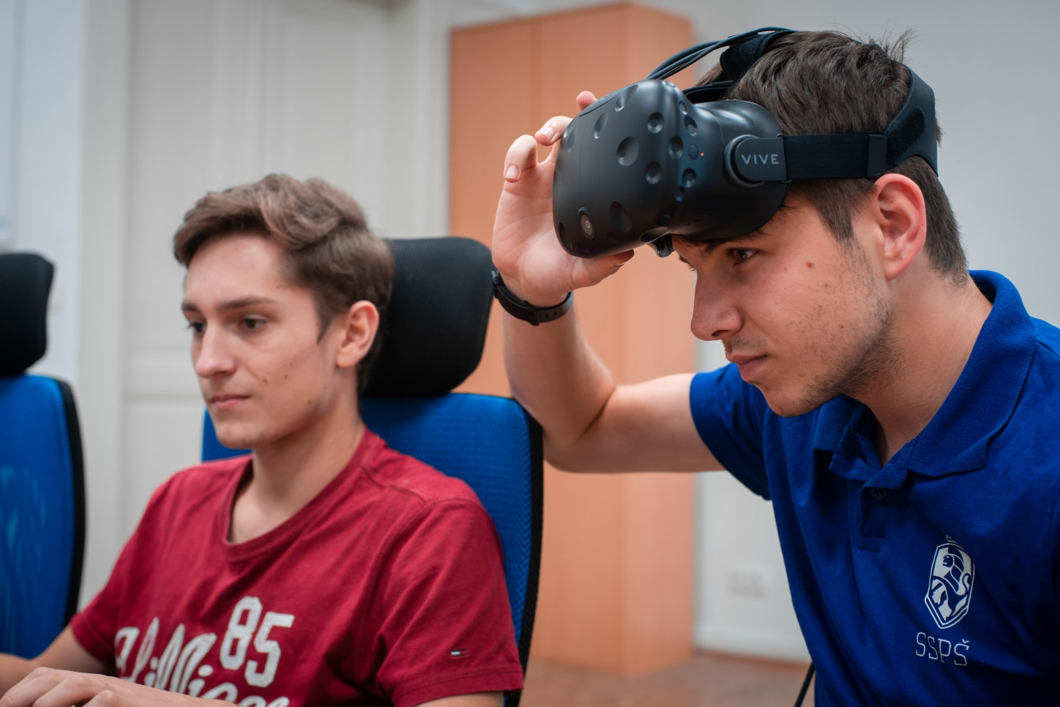
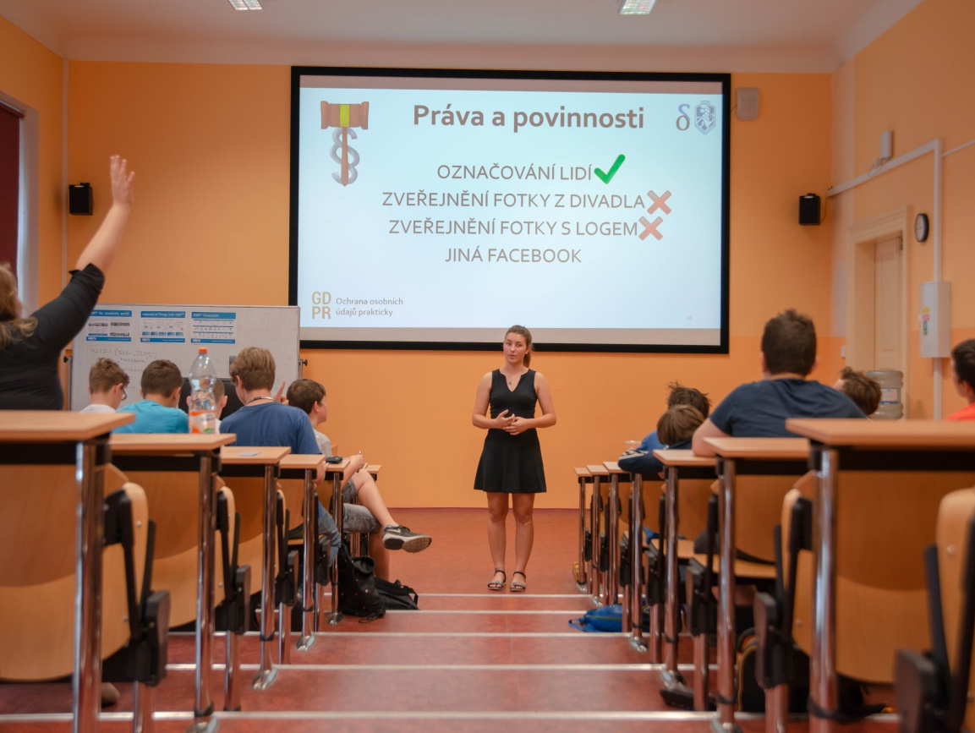
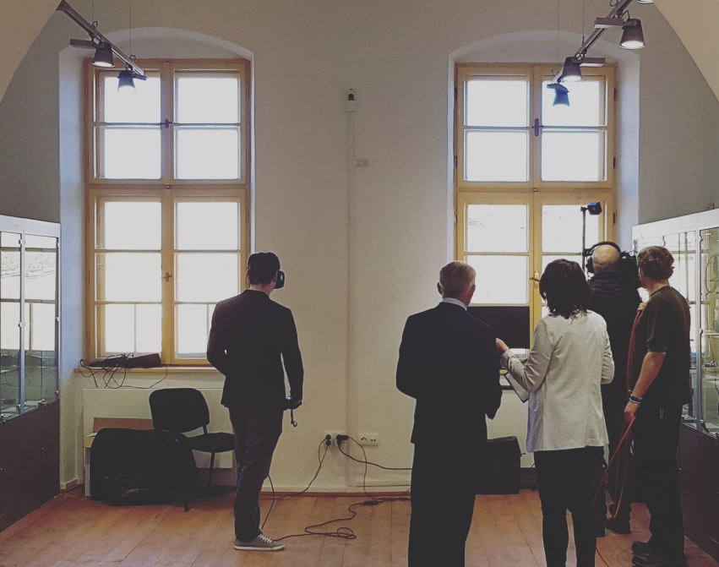
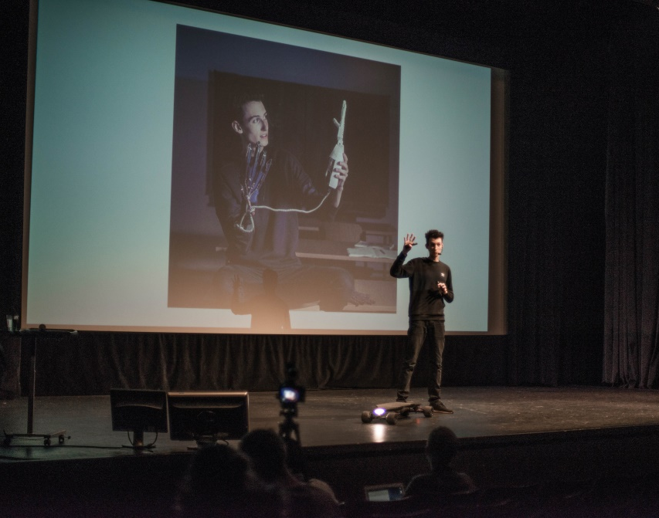

Slide 5
Notes:
-Vtípek: toto jsou naši partneři, sice tu nejsou všichni, ale víc se nám jich už bohužel na slide nevešlo
-Zmínit ŠKODU, ČVUT, CISCO, AUTODESK,MICROSOFT OFFICE, ORACLE

Slide 6
Měření CO2

Slide 7
Laboratoř IoT

Slide 8
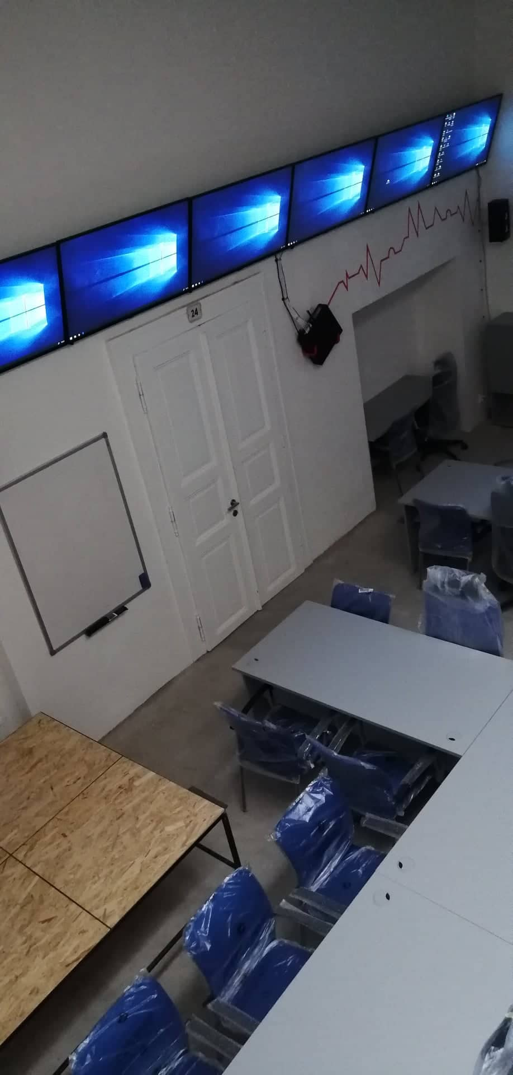

Slide 9
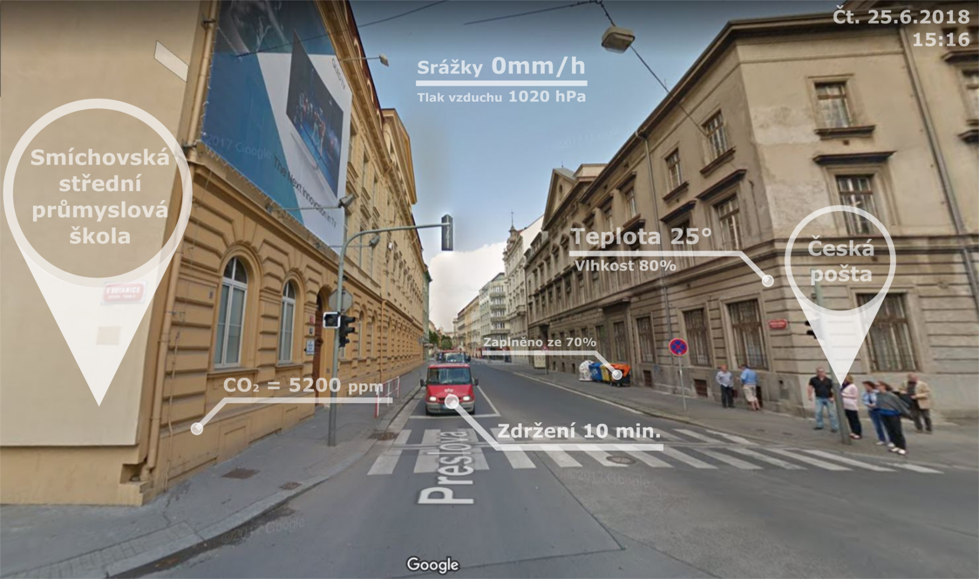
AR správa města

Slide 10
Naše obec
Cca 75% starostů vede obce do 1000 obyvatel
Chybí čas i peníze

Slide 11
www.forestbit.cz

Slide 12
Účelem internetu věcí přeci není očipovat každou lampu, komín nebo člověka. Základem chytrého čehokoliv je chytrý a dobře informovaný člověk. Tyto technologie nám pak mají sloužit především jako nástroj k všeobecně lepšímu porozumění. Nejsou totiž samospasné, změna je stále na nás.

